Slide 2
IX. EVALUACIÓN DE TRANSPARENCIA MUNICIPIOS DE JALISCO MARZO-ABRIL DE 2016

Slide 3
COLECTIVO CIMTRA
Grupo de organizaciones civiles en alianza voluntaria
Objetivo:
Evaluar y fomentar la transparencia en los gobiernos locales, para
mejorar el marco normativo en la materia.
Mediante la aplicación y procesamiento de una herramienta de
evaluación llamada:
CIMTRA - Municipal
Todo ejercicio de gobierno -y de la clase política- de cara a los ciudadanos, lo que implica que las acciones, decisiones y recursos que se utilizan por parte de los gobernantes se encuentran documentados y accesibles o disponibles a cualquier persona de manera permanente, sencilla y expedita, sin necesidad -incluso- de ser requerida.
EN CIMTRA DEFINIMOS TRANSPARENCIA COMO

Slide 4
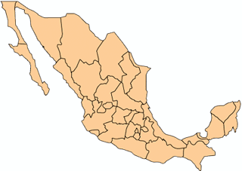
COBERTURA DE CIMTRA A NIVEL NACIONAL

Slide 5
CIMTRA-Municipal; 3 campos de la transparencia
En ellos hay 9 Bloques de Información y 45 aspectos a evaluar
CON 168 VARIABLES
Información a
la Ciudadanía
Espacios de Comunicación
Gobierno-Sociedad
Atención
Ciudadana
Gastos
Obras
Bienes y sus usos
Administración
Urbanismo
Bloque de Consejos
2. Bloque de Participación Ciudadana
3. Bloque de Cabildo
Bloque de Atención ciudadana
EN CADA BLOQUE HAY ASPECTOS A EVALUAR
29
12
4

Slide 6
METODOLOGÍA
1.-Recolección de Información
-Información disponible en las páginas web
-La información que los funcionarios municipales ponen a disposición de los ciudadanos en medios electrónicos.
2.Verificación de la accesibilidad de la información
4.Presentación de resultados a autoridades municipales
5.Difusión de Resultados
3.Análisis de la Información

Slide 7
Evaluación
Esta es la primera evaluación de dos que se realizarán en 2016 con herramienta CIMTRA Municipal
Es un herramienta NUEVA, no comparable con anterior
Se realizó evaluación en abril 2016 considerando información de diciembre 2015 y enero 2016

Slide 8
Resultados jalisco

Slide 9
RESULTADOS GENERALES
POR MUNICIPIO

Slide 10
PORCENTAJE POR BLOQUES

Slide 11
RESULTADOS PRINCIPALES
Esta evaluación considera a 74% de la población del estado.
Promedio de calificación de municipios: 34%
El Bloque más transparente es: Atención ciudadana
El bloque más opaco es: Consejos
El municipio más transparente es: Tlajomulco
El municipio más opaco es:
El Grullo

Slide 12
Buenas prácticas

Slide 13
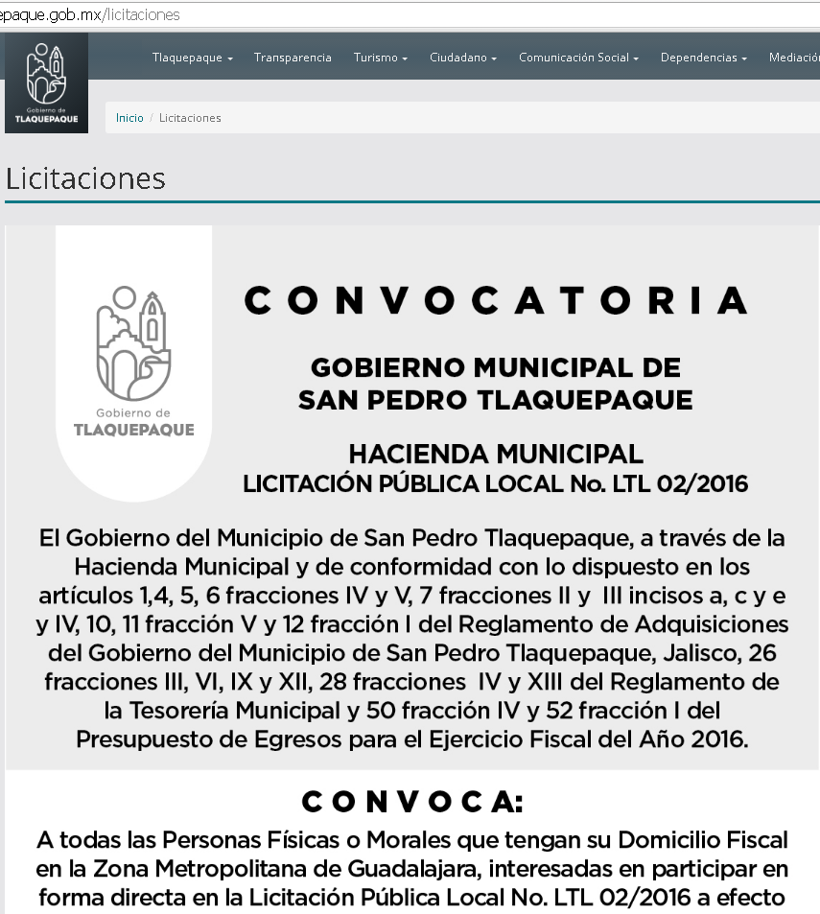
BUENAS PRÁCTICAS
APARTADO SOBRE LICITACIONES:
TLAQUEPAQUE
RUBROS DE INFORMACIÓN PROACTIVA Y FOCALIZADA : OCOTLÁN

Slide 14
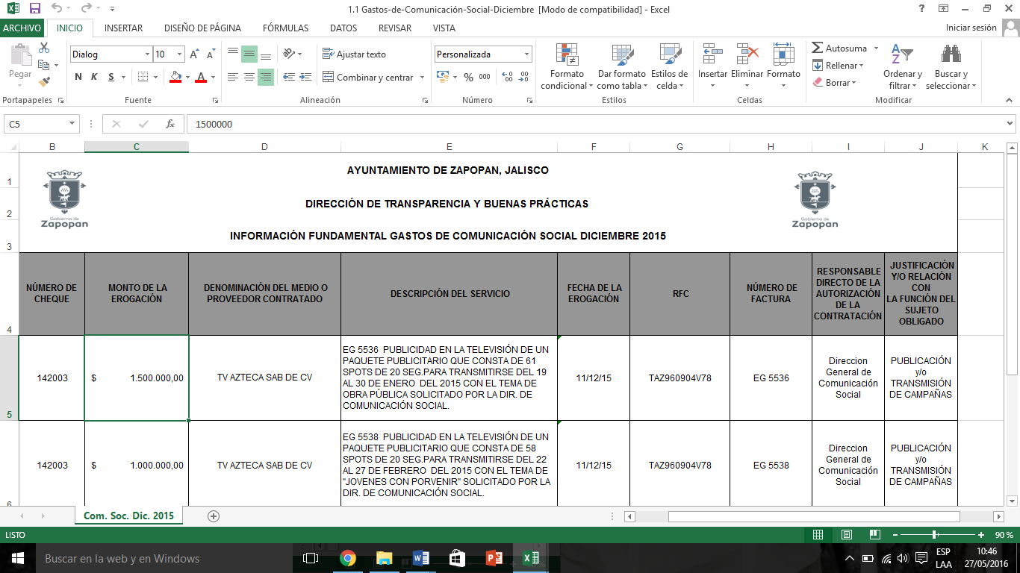
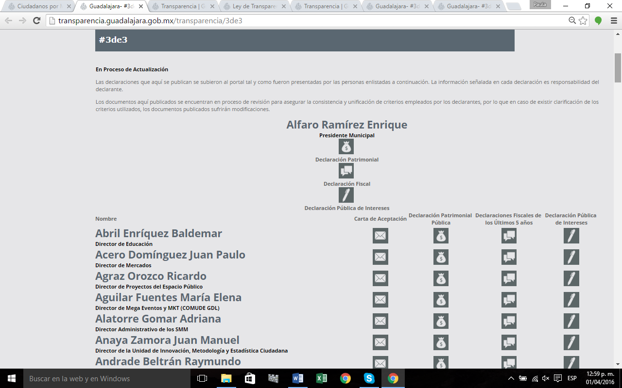
BUENAS PRÁCTICAS
FORMATO DATOS ABIERTOS:
ZAPOPAN
DECLARACIÓN 3 DE 3:
GUADALAJARA

Slide 15
Malas prácticas

Slide 16
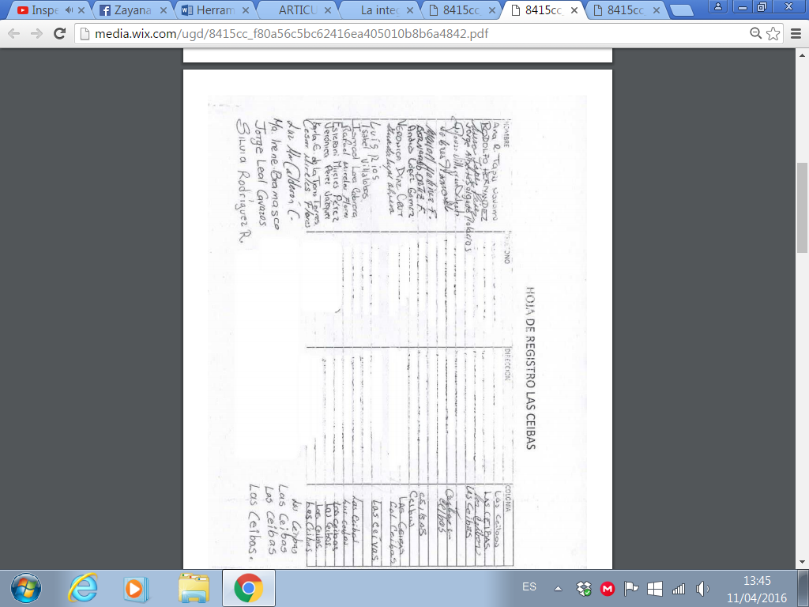
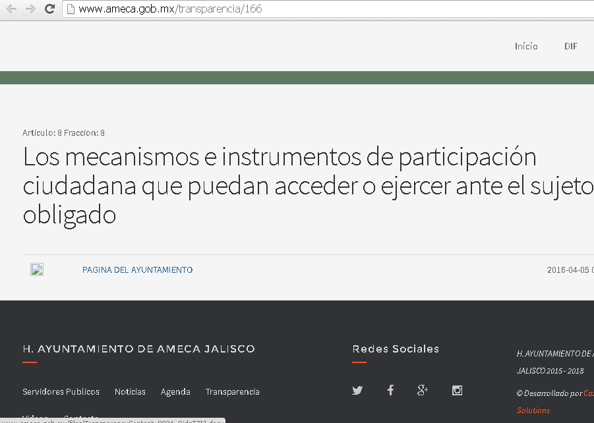
MALAS PRÁCTICAS
LOS RUBROS CONTEMPLADOS EN LA LEY NO TIENEN INFORMACIÓN Y TE REGRESAN A LA PÁGINA DEL AYTO:
AMECA
INFORMACIÓN ILEGIBLE SOBRE MINUTAS O ACTAS DE CONSEJOS:
LAGOS DE MORENO

Slide 17
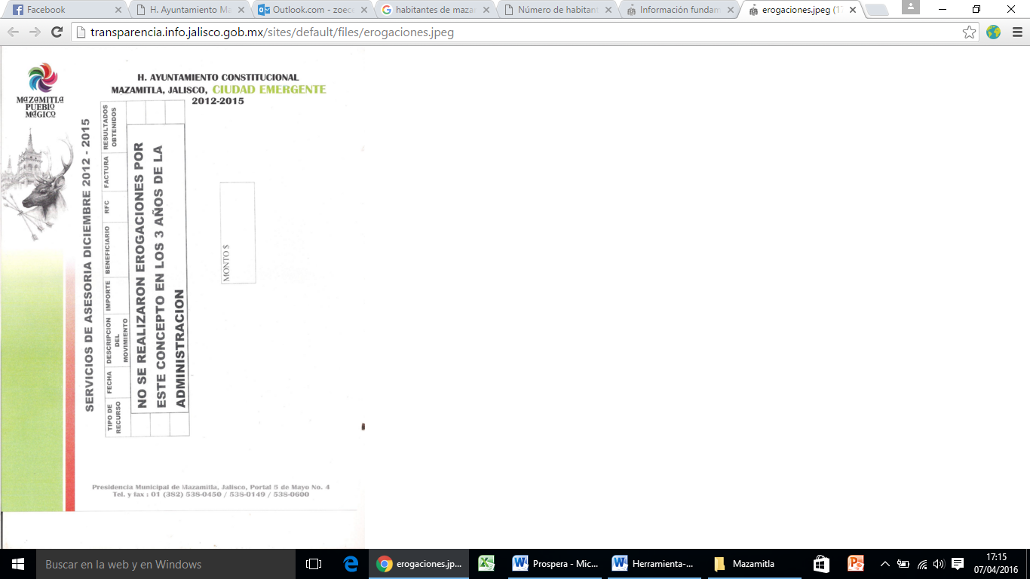
MALAS PRÁCTICAS
INFORMACIÓN DE ADMINISTRACIÓN PASADA COMO SI FUERA ACTUAL:
MAZAMITLA
INFORMACIÓN IMPOSIBLE DE VISUALIZAR

Slide 18
Ranking nacional

Slide 19
RANKING NACIONAL
Los 10 mejores Municipios
Municipios de Jalisco
Municipios del resto del país

Slide 20
conclusiones

Slide 21
CONCLUSIONES
Esta es la primera evaluación realizada con la nueva herramienta CIMTRA Municipal.
La nueva herramienta es más exigente que la anterior, por lo que se observa que las calificaciones en general, son más bajas. Sin embargo, el resultado refleja que los municipios ni siquiera están cumpliendo con lo que pide la Ley de Transparencia del Estado, por lo que en un futuro próximo presentaremos recursos de transparencia.
Durante este periodo 2016 hemos firmado 11 convenios con los municipios de:
Guadalajara, Tlajomulco, Zapopan, Tlaquepaque, Cabo Corrientes, Tapalpa, Zapotlán el Grande, Colotlán, Ocotlán, Zapotlanejo y Lagos de Moreno.

Slide 22
CONCLUSIONES
En está ocasión se evaluaron 22 municipios pertenecientes tanto a la Zona Metropolitana de Guadalajara(ZMG) como al menos a cada una de las regiones del estado.
Se observa una gran disparidad entre la ZMG y el interior del estado en promedio de calificación, pues la ZMG promedia 59% y el interior del estado solo 22%.
Los tres municipios más transparentes pertenecen a la ZMG, Tlajomulco de Zúñiga(98%) y Guadalajara (96%) y Zapopan (94%).
Los tres municipios más opacos son El Grullo(4%), Chapala(5%) y Mascota(6%) todos del interior del estado.
En promedio los municipios evaluados obtuvieron una calificación reprobatoria.

Slide 23
CONCLUSIONES
Al contemplar todos los municipios evaluados, ningún bloque cumple con las condiciones para considerarse transparente.
El bloque más transparente fue Atención Ciudadana con un promedio de 55%.
En cambio, el Bloque más opaco fue Consejos con solo 3%.
Está demostrado que la transparencia depende más de voluntad que de presupuesto, para prueba el municipio de Ocotlán quien obtuvo una calificación de 81% sin ser de la ZMG por encima de Tonalá y Tlaquepaque.

Slide 24
CONCLUSIONES
Retrocesos en Tonalá y Tamazula de Gordiano
Estancamiento en opacidad de El Salto
Hay dificultades para consolidar buenas prácticas de transparencia en administración municipal (cambio de administración y falta de servicio profesional)

Slide 25
CONCLUSIONES
Observamos como principales retos de los municipios:
-Emitir las declaraciones 3 de 3 de los funcionarios.
-Fortalecer la información sobre sus Gastos, Estados financieros, Obras y Consejos.
-Hacer públicas y transmitir en vivo las sesiones de Cabildo y Comisiones.
- Presentar la información en formato de datos abiertos.

Slide 26
Con reconocimiento del PNUD
como experiencia de Buenas
Prácticas en la protección
de programas sociales 2007
RED ACTUAL
Sección Latinoamérica
COLIMAP
Chihuahua
Colima
Jalisco
Nuevo León
Aguascalientes
ACTRA
Fundación Ecológica
Santo Tomás AC
Puebla
Querétaro
DF
Ciudad Juárez
Tabasco
COORDINADORES: Centro de Servicios Municipales "Heriberto Jara, A.C.“ (CESEM), International City/County Management Association (ICMA-Latinoamérica), ACCEDDE, ITESO, Locallis.
GRUPOS LOCALES: Chihuahua; Coparmex-Chihuahua, Comité Estatal de Participación Ciudadana de Chihuahua, Ciudadanos por una Mejor Administración Pública. CANACO-Delicias, Coparmex-Delicias, Ciudadanos por una Mejor Administración Pública (CIMAP) – Ciudad Juárez, USEM-Chihuahua. Jalisco (CIMTRA-Jalisco); ACCEDE, Instituto Tecnológico y de Estudios Superiores de Occidente (ITESO), Consejo Técnico de ONG´s, A.C., Diocesana de Pastoral Social, Poder Ciudadano Jalisco, Coparmex-Jalisco, Nuevo León; CANACO-Monterrey. Distrito Federal; Acción Ciudadana por la Transparencia (ACTRA). Colima; Colimenses por una Mejor Administración Pública (COLIMAP). Puebla; CANACINTRA-Puebla, Universidad Iberoamericana, México Abierto, Fundación para el Desarrollo Municipal Sustentable. Querétaro; Facultad Ciencias Políticas UAQ. Tabasco; Asociación Ecológica de Santo Tomás, AC..Aguascalientes; Unión Social de Empresarios de México, COPARMEX. Estado de México; Colegio de Licenciados en Contaduría Pública del Estado de México, Coparmex-Metepec, Canaco-Metepec, Canacintra-Metepec, Asoc. De Industriales de Santiago Tianguistenco, Fundación CEPROA, Alianza Cívica. Morelos; Vertebra. Veracruz; CESEM-Veracruz. Baja California; Consejo Coordinador Empresarial de BC. Veracruz; CESEM Veracruz. Zacatecas; AADELZAC.
26

Slide 27
CONTACTO CIMTRA NACIONAL
Y TÚ ¿QUE HACES POR LA TRANSPARENCIA
EN TU MUNICIPIO?...
CESEM
Ricardo Jiménez
Tel (55) 5639-5472
coordinaciondf@cesem.org.mx
LOCALLIS
Jaime Netzáhuatl
Tel (442) 214-4822
jnetzahuatl@locallis.org.mx
ICMA
Jaime Villasana D.
jvillasana@icma.org
…¡Súmate a éste esfuerzo ciudadano!
Manuales e información en Internet:
http://www.cimtra.org.mx
ACCEDDE Carlos Javier Aguirre carlosaguirre26@gmail.com

